Slide 1



Presentación para Ambassadors

Slide 2


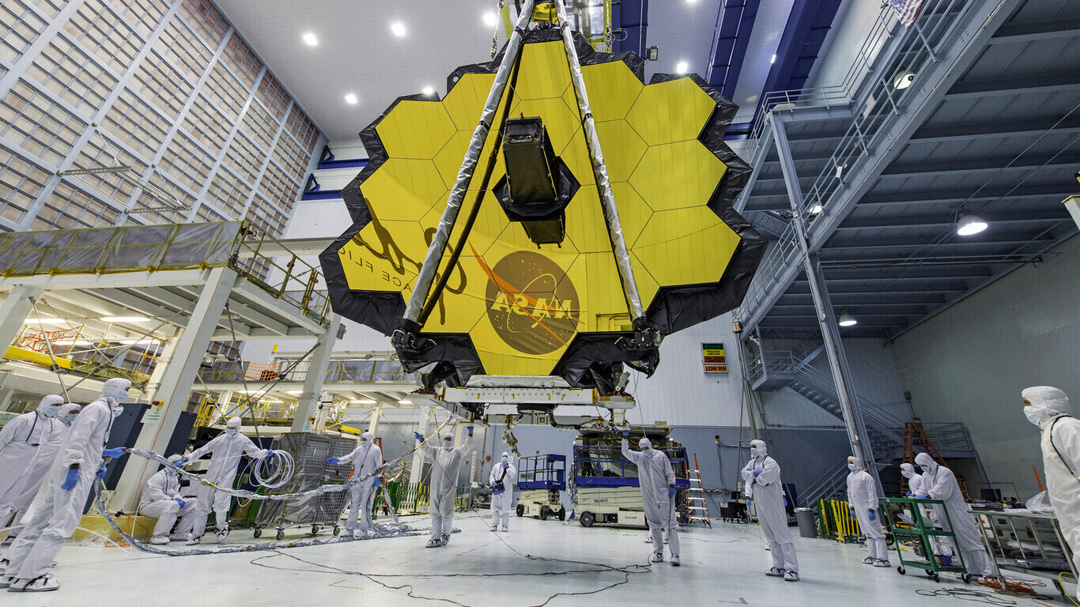
¿Qué es la Ingeniería de Telecomunicaciones?
Una de las ingenierías más transversales y necesarias.
Carrera emocionante y dinámica
Íntimamente relacionada con los últimos avances tecnológicos:
5G/6G
Big Data
Ciberseguridad
Satélites
Drones
Internet of Things (IoT)
Inteligencia Artificial
Biomedicina

Slide 3
¿Qué necesitas?
La ingeniería de telecomunicaciones no es una carrera fácil.
Las asignaturas que más te ayudarán:
Matemáticas
Física
No es una carrera teórica: el objetivo es poder usar los conocimientos para entender, diseñar y mejorar la tecnología.

Slide 4



Nivel de Estudios
Los estudios se dividen en dos fases:
Estudios de Grado: Te habilitan para ser Ingeniero técnico de Telecomunicación (Bachelor’s). Existen especialidades a elegir.
Estudios de Máster: Te habilitan para ser Ingeniero de Telecomunicación (Master of Science).
Los estudiantes realizan movilidad Erasmus (6 - 12 meses) y prácticas/trabajos fin de estudios en empresas

Slide 5

Salidas Profesionales
Alta demanda social y económica:
Puestos técnicos enfocados al desarrollo de tecnologías.
Puestos directivos en empresas privadas o instituciones públicas.
Ingenieros multidisciplinares en tecnologías TIC.
Gran versatilidad y capacidad de elección
100% de empleabilidad

Slide 6
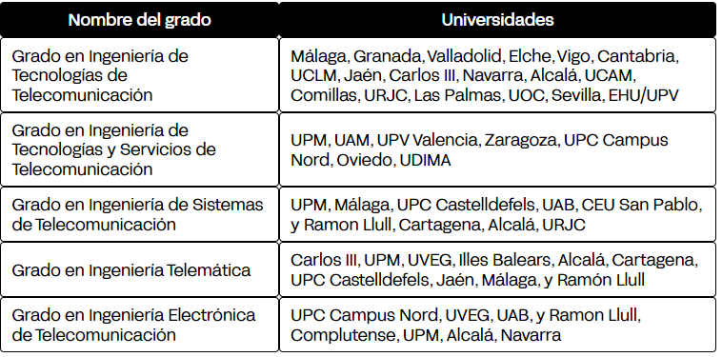
Información Útil
Es necesario aprobar la EvAU y superar la nota de corte del grado de la universidad a la que se desee acudir.
Dependiendo de la universidad y grado:
Mínima: 5/14
Máxima: 13/14

Slide 7
Mi Historia (1/N)

Slide 8
Mi Historia (2/N)

Slide 9


Más Información

